Slide 1

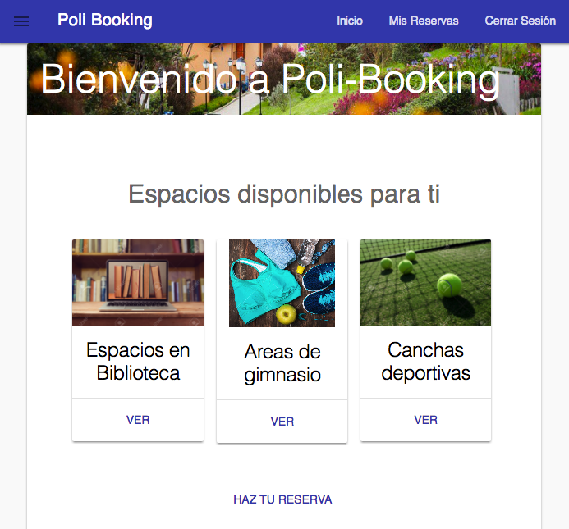
POLI-BOOKING
Julián Andrés Castro
Hernán David Macías Villalobos
Antonio Carlos Paternina Orozco
Jhojan Quintero Melo

Slide 2
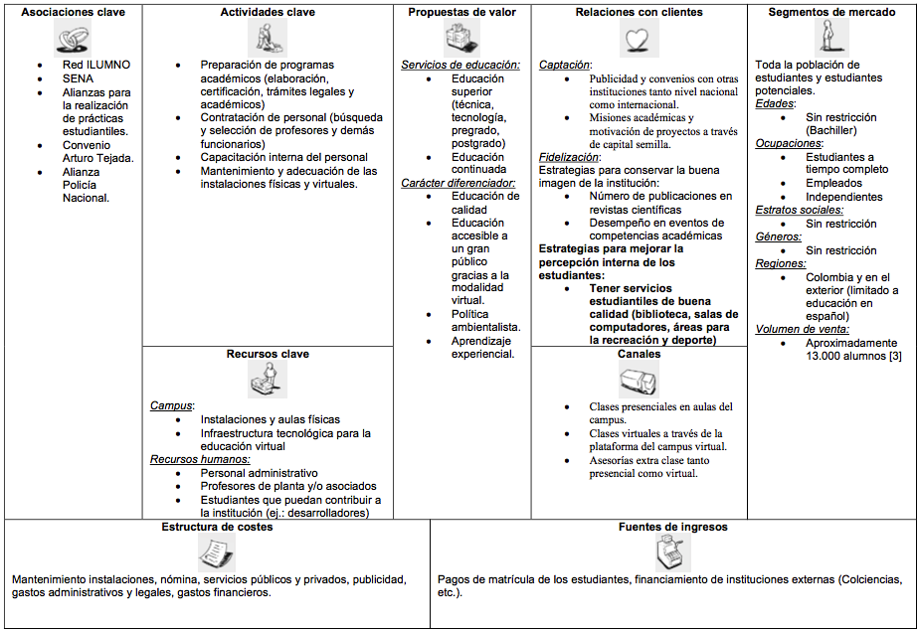
Lienzo de modelo de negocio

Slide 4
Problemática que se busca resolver
Los estudiantes desperdician mucho tiempo en desplazamientos para reservar los servicios de la universidad tales como:
Salas de estudio
Gimnasio
Etc.
Es difícil lograr una planeación semanal de las actividades debido a la ausencia de un sistema eficiente de reserva de servicios.
Hay descontento en los estudiantes por la frustración que produce el hecho no de poder acceder un servicio que se necesita.
Muchos estudiantes optan por no utilizar los servicios de la universidad debido a la posibilidad de que no estén disponibles.

Slide 5
Historias de Usuario y Planeación

Slide 6
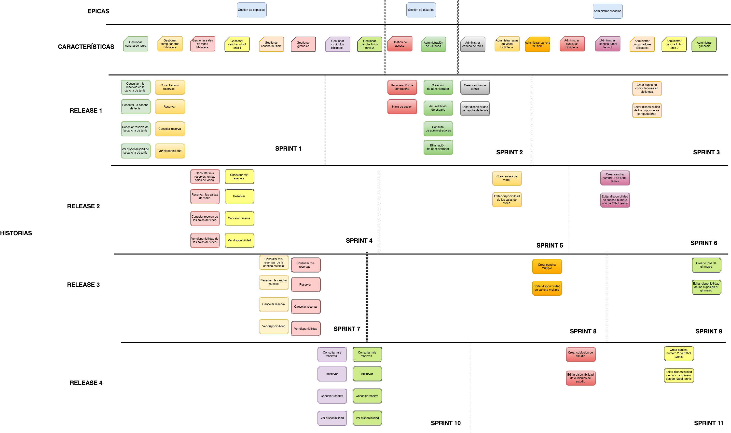

Slide 7
Burndown Charts

Slide 8
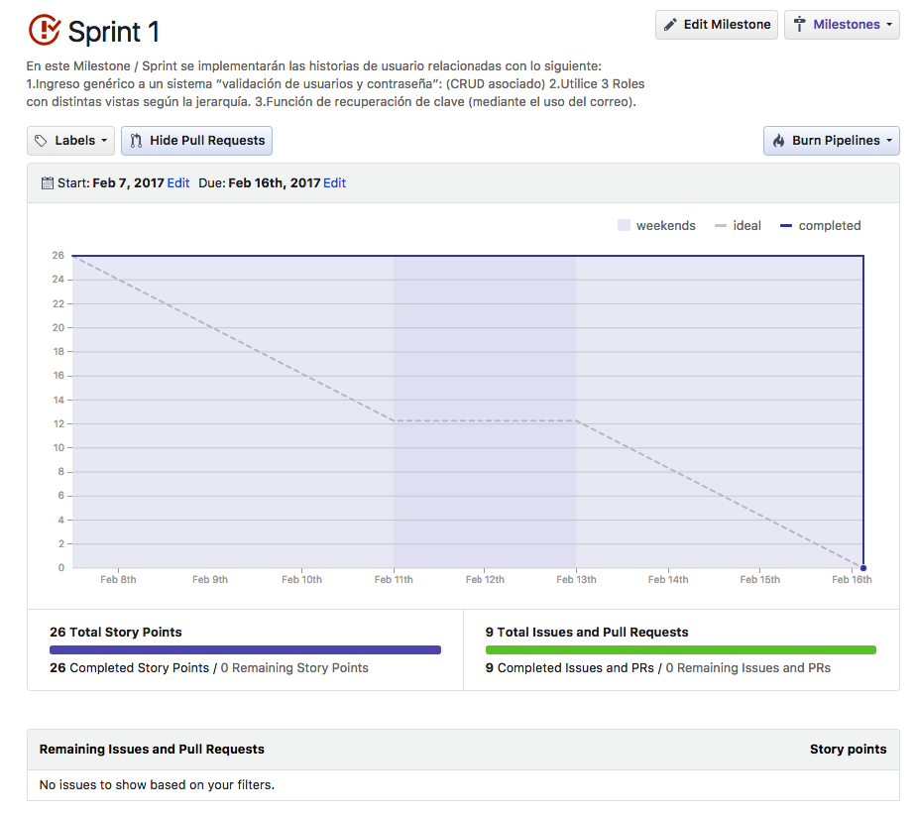

Slide 9
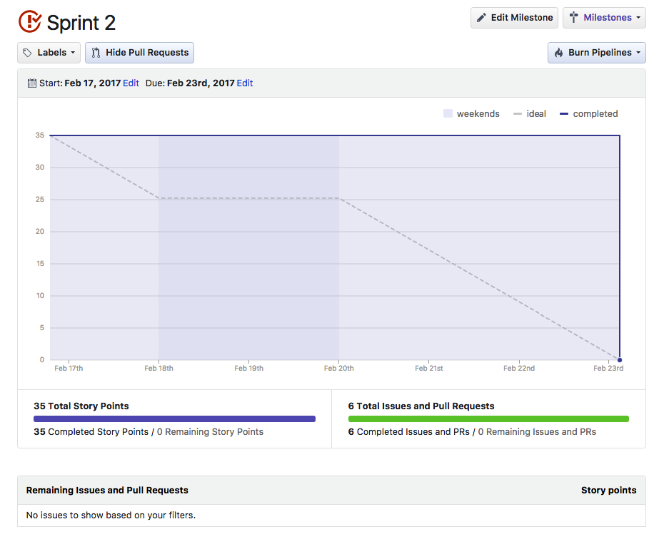

Slide 10
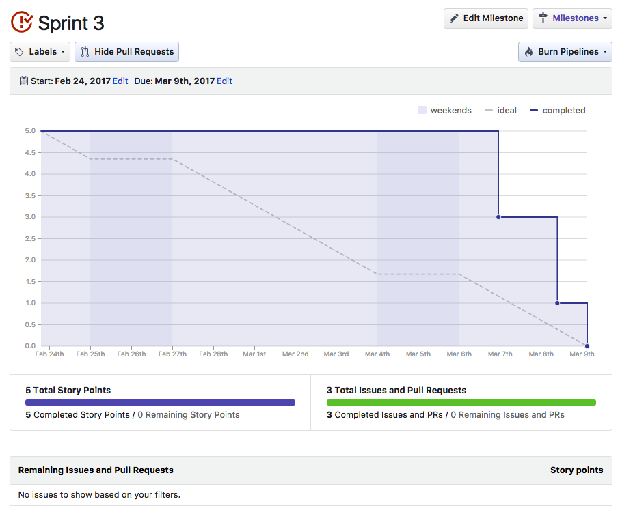

Slide 11
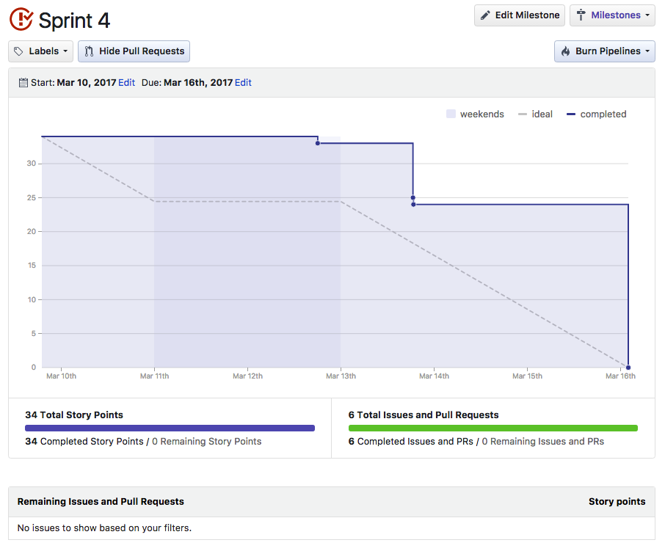

Slide 12
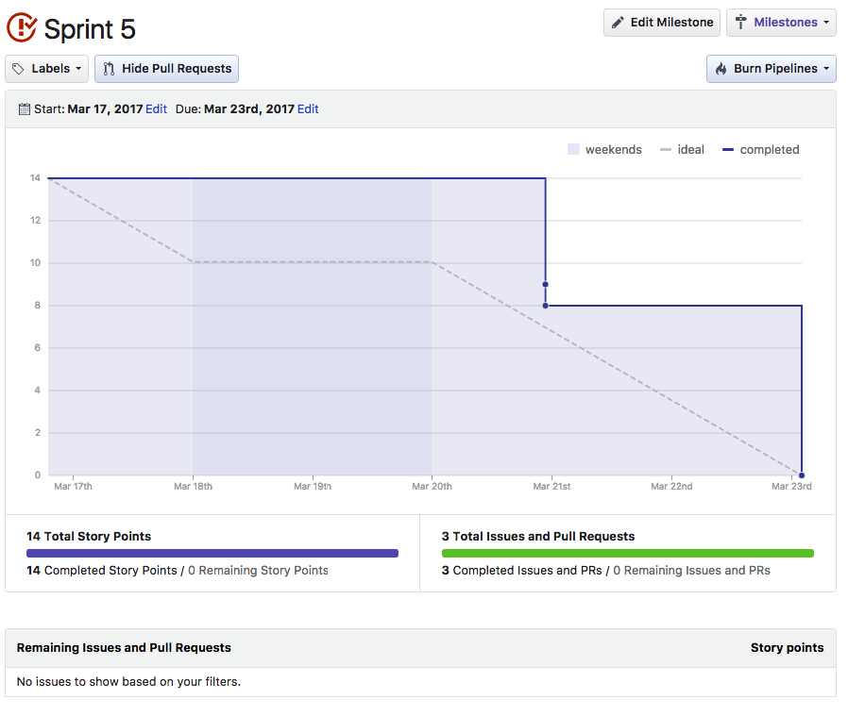

Slide 13
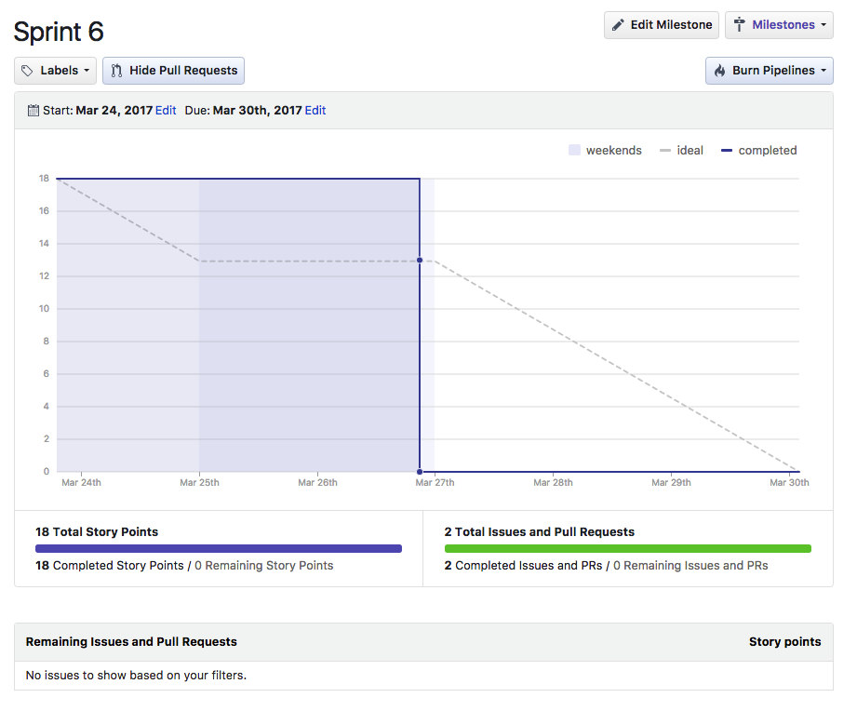

Slide 14
Velocity

Slide 15
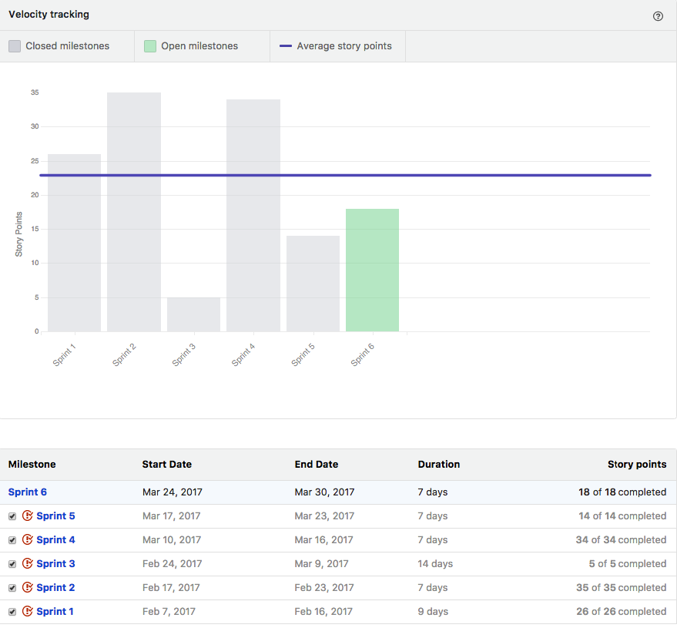

Slide 16
Riesgos
R01. Robo de información (un agente externo robe la base de datos de los estudiantes y profesores que la institución universitaria Politécnico Grancolombiano nos asigne para la elaboración de proyecto).
R02. Abandono de proyecto (algún integrante del equipo de trabajo por alguna u otra indiferencia abandone el proyecto y decida llevarse todo lo realizado hasta ese momento dejando al equipo sin una base).
R03. Desconexión del servidor (por alguna u otra razón la página no responde a las solicitudes de los estudiantes o profesores).
R04. Sobrecarga de solicitudes (en un momento cualquiera llegue una serie de solicitudes muy grande al mismo tiempo y esto haga que la plataforma no responda adecuadamente).
R05. Daños en la infraestructura (los equipos necesarios para el desarrollo del proyecto presenten fallas, impidiendo el desarrollo de él mismo).
R06. Externos (mantenimiento en los espacios como gimnasio, biblioteca, canchas. Actividades extracurriculares del politécnico Grancolombiano que cierre actividades en los diferentes espacios).
R07. Manejo de tecnologías nuevas (requieren de estudio por los integrantes del grupo para entenderlas y llegar a un buen desarrollo del proyecto).
R08. Ataque informático (agentes externos o de la misma institución quieran acceder mediante nuestra plataforma para dañar directamente al politécnico Grancolombiano
R09. Perdida de la información (la plataforma usada para el control del desarrollo del proyecto presente alguna anormalidad y esta se borre). R10. Posibles cambios en el alcance u objetivos en el proyecto.

Slide 17
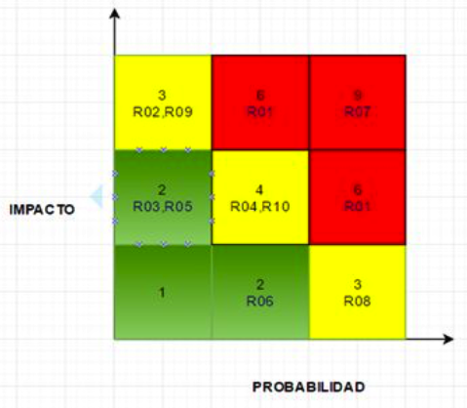
Evaluación de riesgos
sgo | Probabilidad | Impacto | Total
R01 | 2 | 3 | 6
R02 | 1 | 3 | 3
R03 | 1 | 2 | 2
R04 | 2 | 2 | 4
R05 | 1 | 2 | 2
R06 | 2 | 1 | 2
R07 | 3 | 3 | 9
R08 | 1 | 3 | 3
R09 | 1 | 3 | 3
R10 | 2 | 2 | 4

Slide 18
Flujo de reserva de Cubículo de Biblioteca

Slide 19
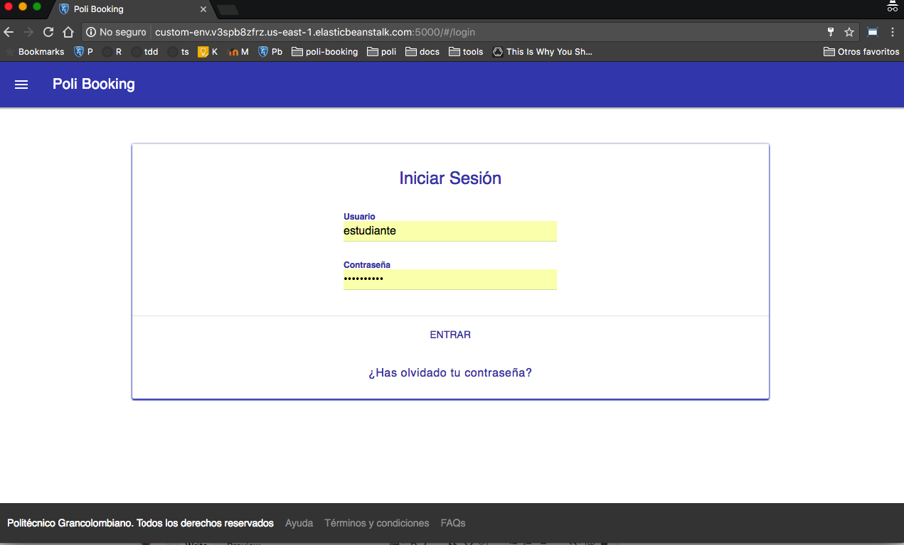
Inicio de Sesión con rol de estudiante

Slide 20
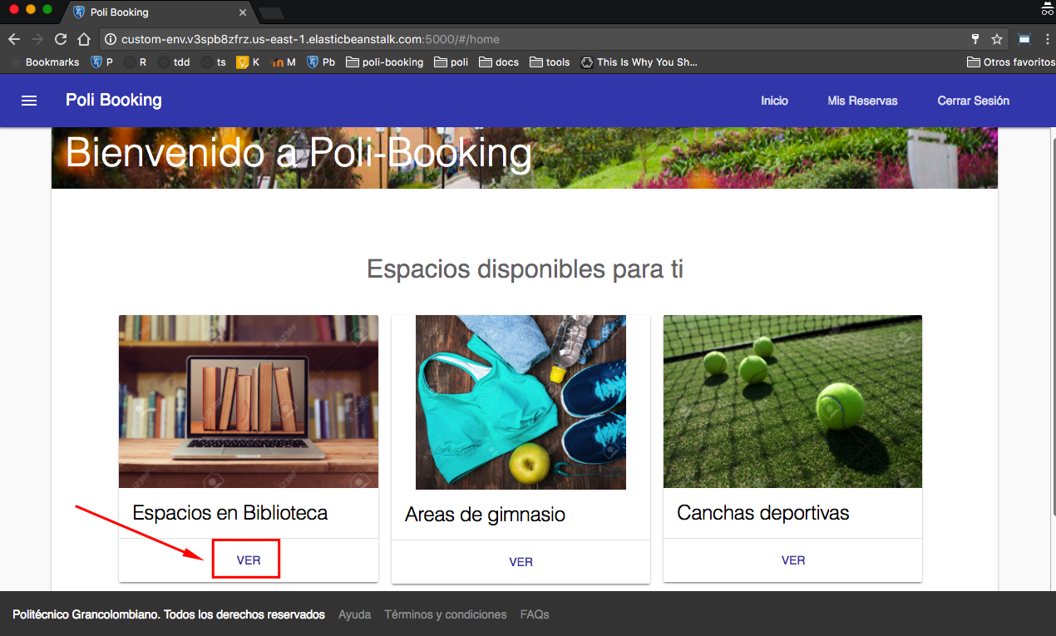
Dirigirse a espacios de Biblioteca

Slide 21
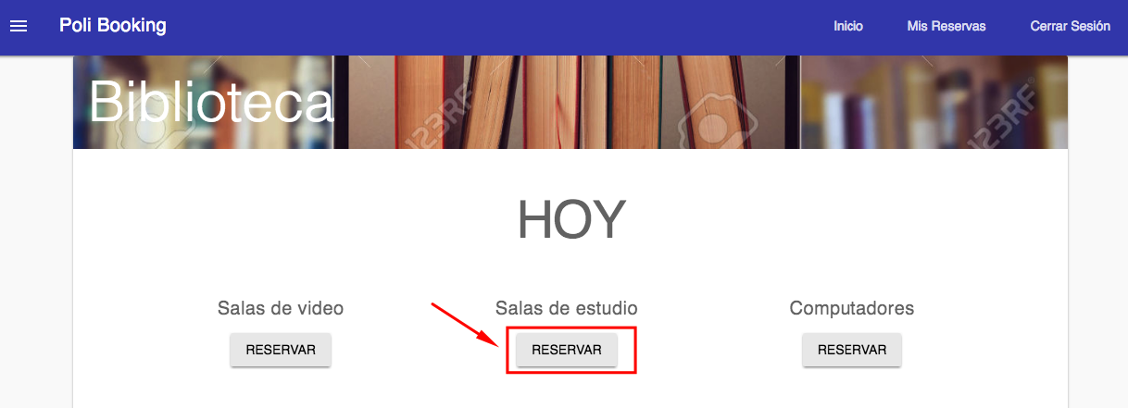
Para ver la disponibilidad del día de hoy

Slide 22
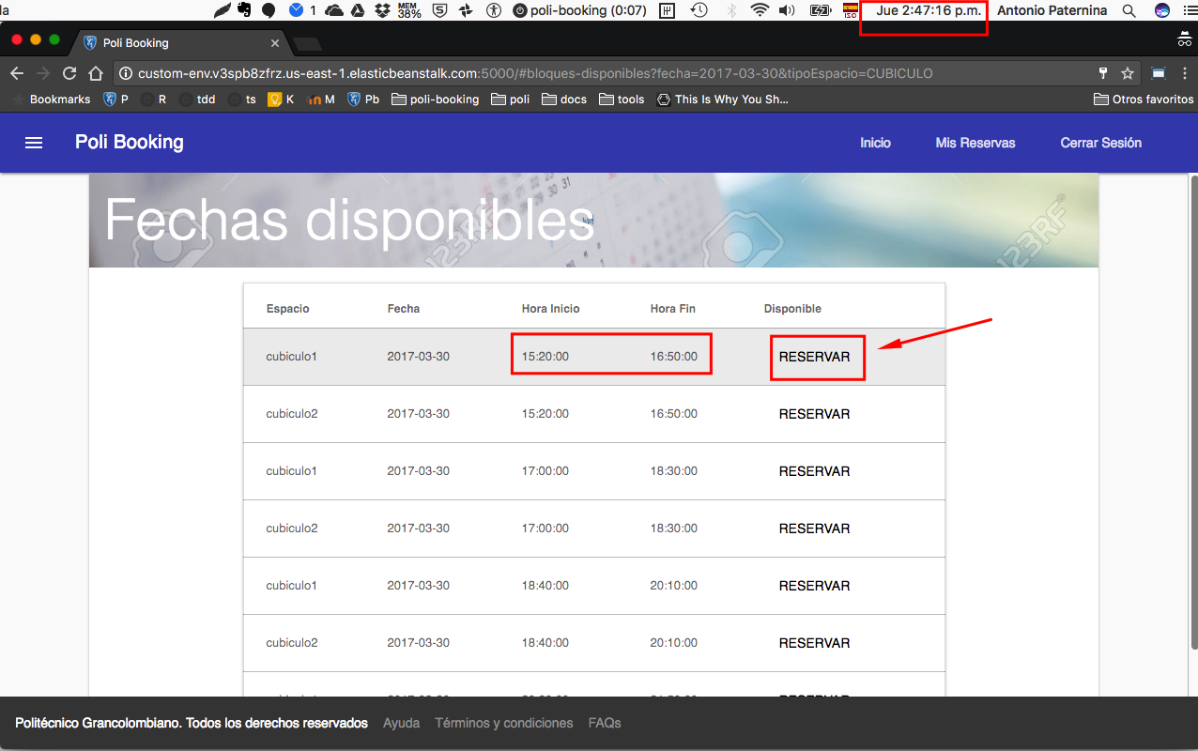
hacer clic en el botón de reservar

Slide 23
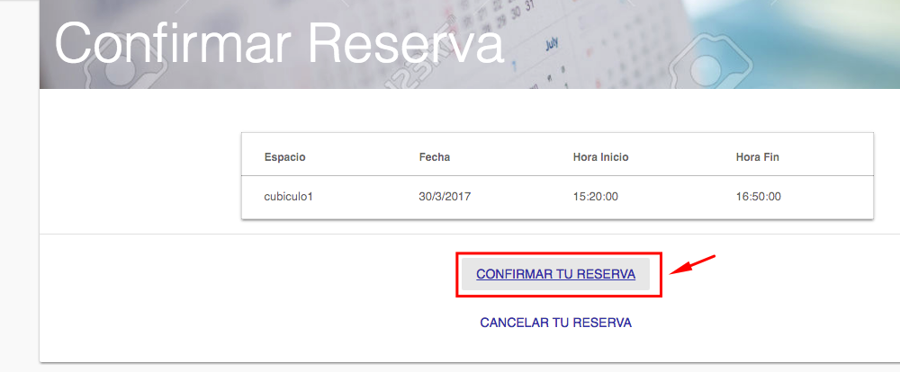
confirmar los datos de la reserva

Slide 24
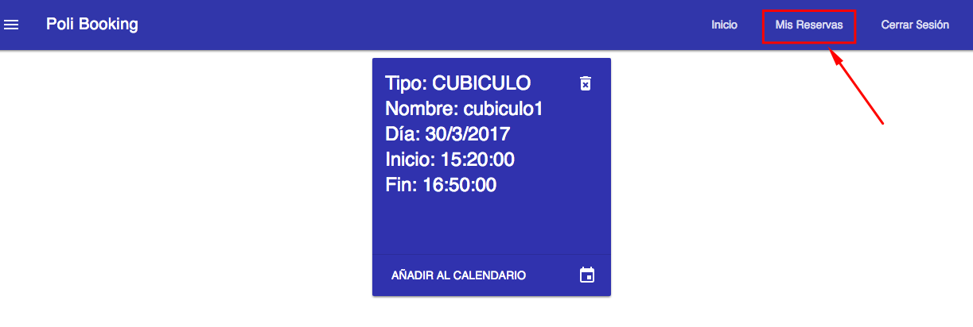
verificar la reserva en ”Mis Reservas”

Slide 25
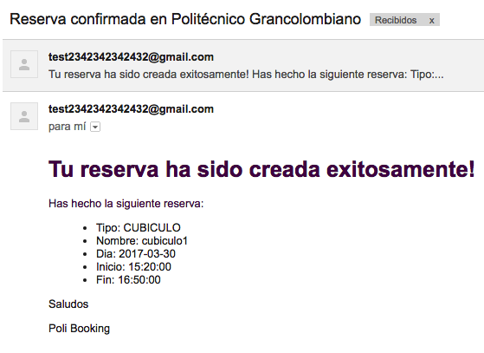
correo de notificación

Slide 26
¿si quiero reservar algo para un día que no sea hoy?

Slide 27
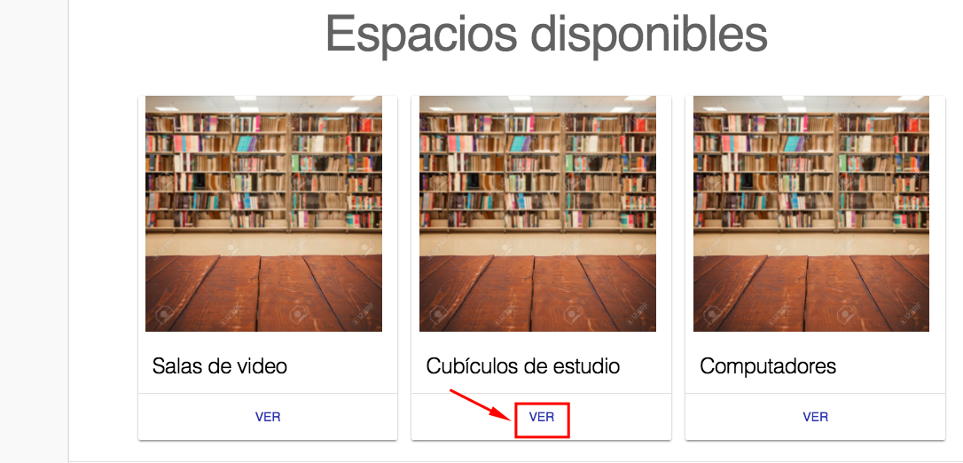
ir a ”cubículos de estudio”

Slide 28
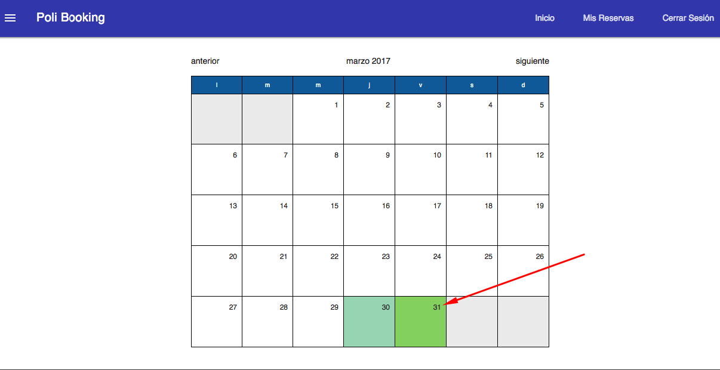
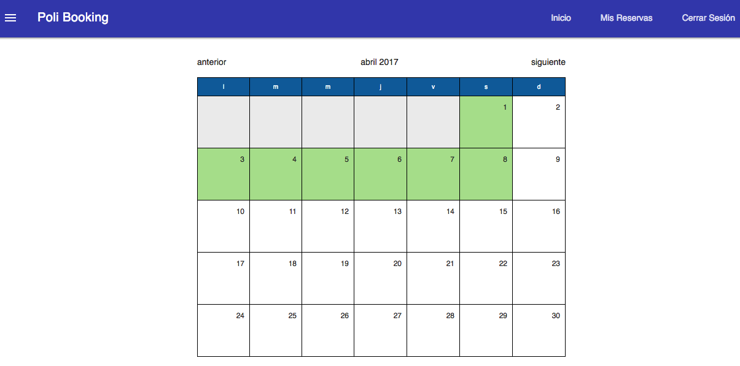
elegir el día (verde = disponible)

Slide 29
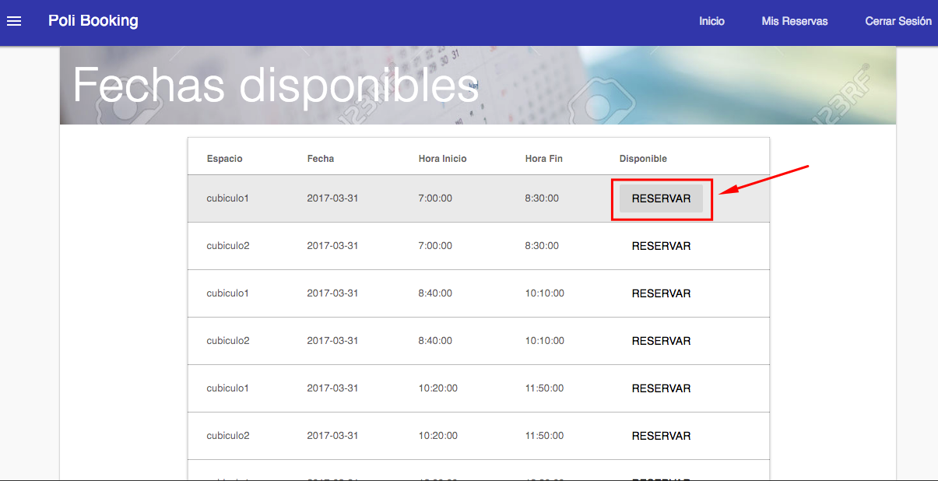
hacer clic en reservar

Slide 30
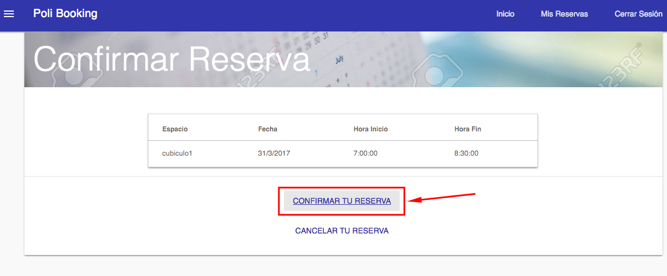
confirmar la reserva

Slide 31
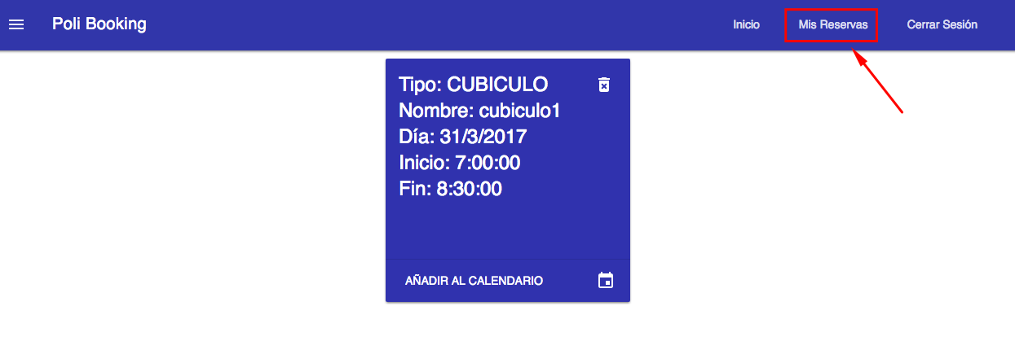
verificar la reserva en “Mis Reservas”

Slide 32
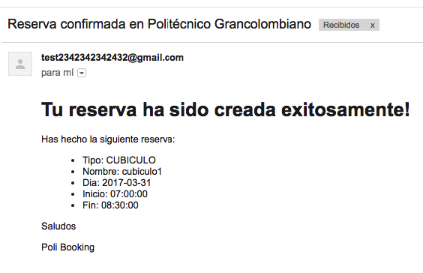
correo de confirmación

Slide 33
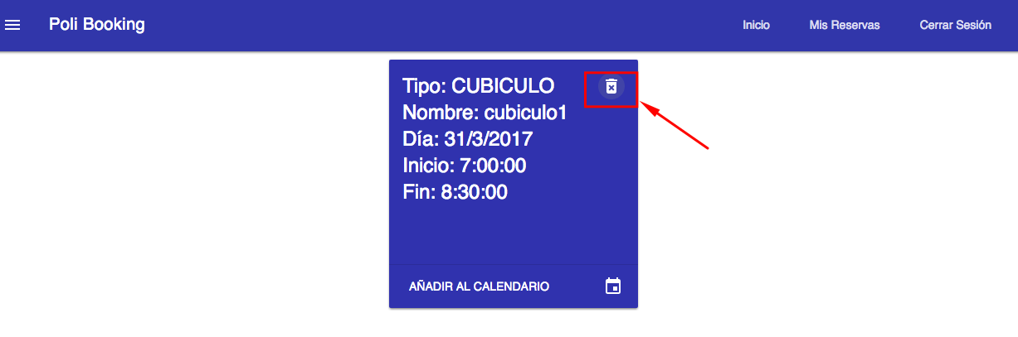
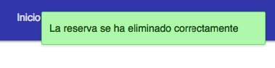
para cancelar la reserva

Slide 34
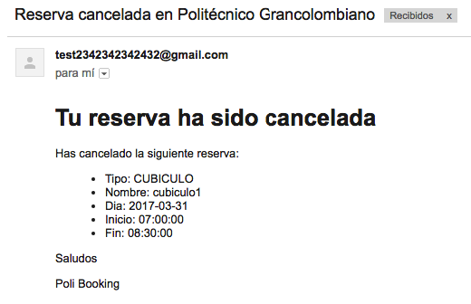
correo de confirmación

Slide 35
Flujo gestión de usuarios

Slide 36
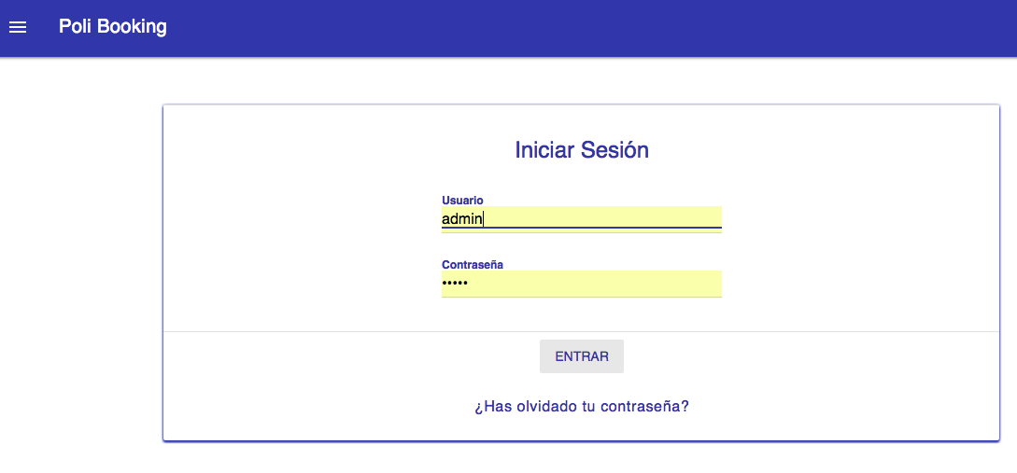
iniciar sesión con rol administrador

Slide 37
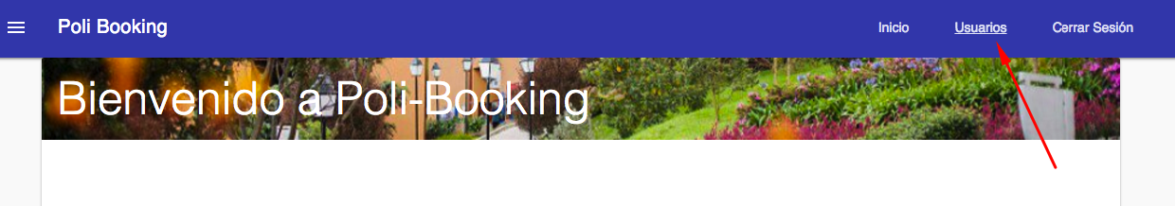
dirigirse a usuarios

Slide 38
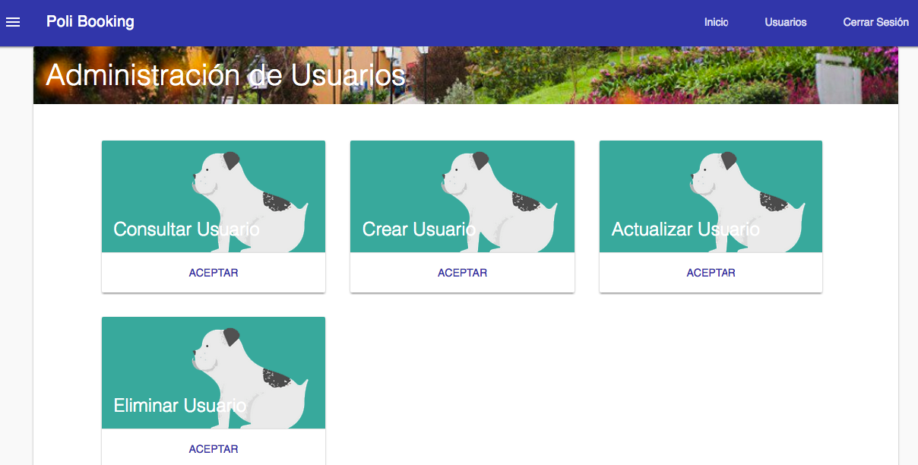

Slide 39
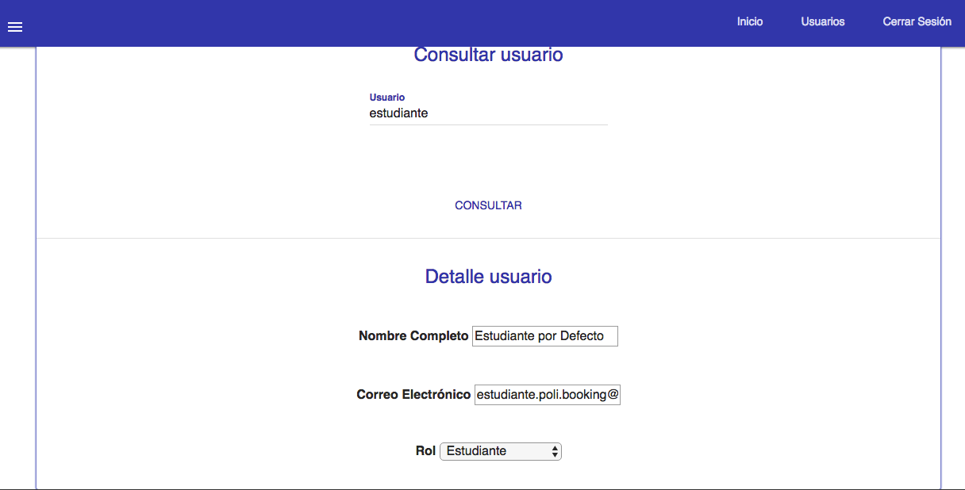
consultar usuario

Slide 40
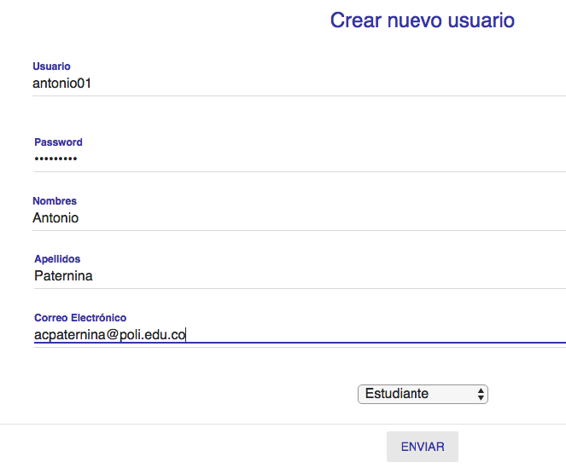
crear nuevo usuario

Slide 41
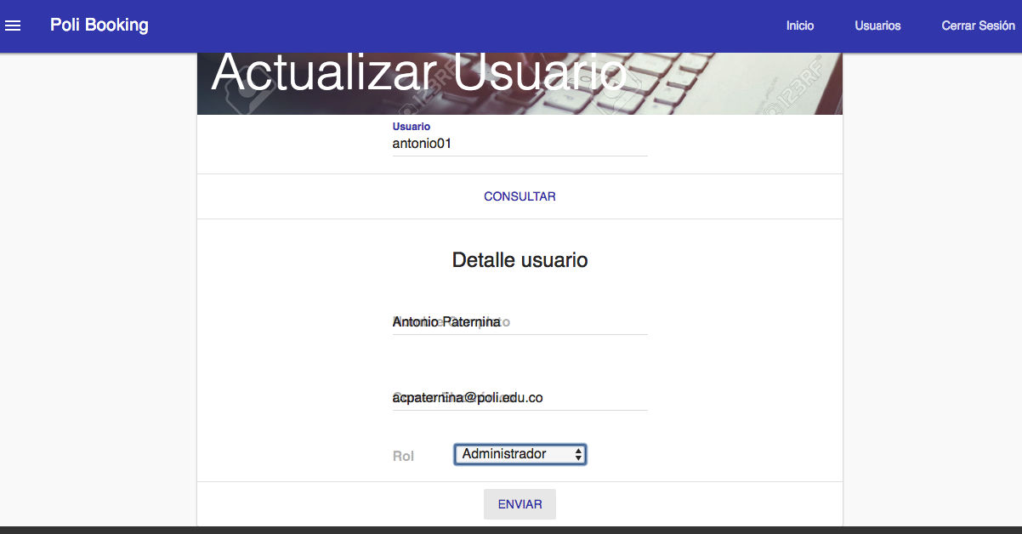
actualizar usuario

Slide 42
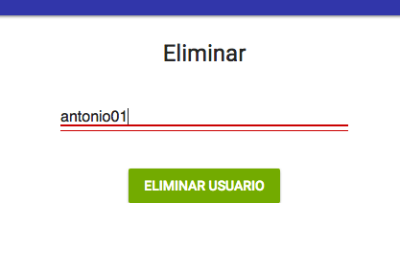
eliminar usuario por nombre

Slide 43
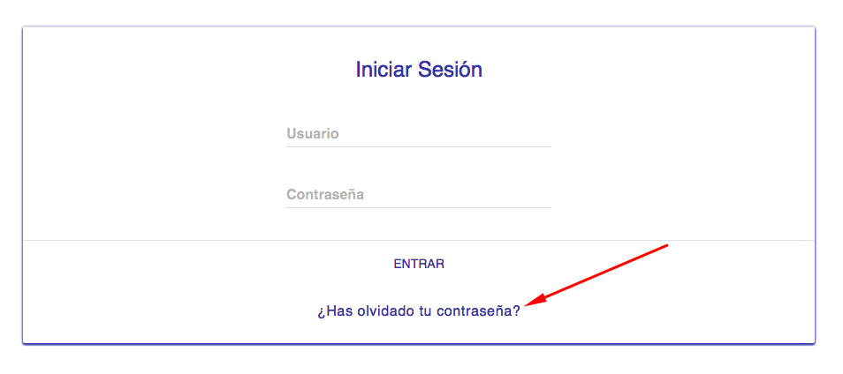
recuperación de contraseña

Slide 44
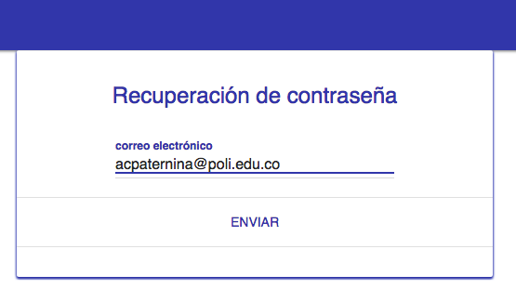
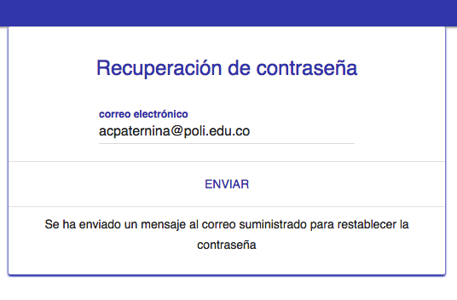
ingresar correo para recuperar contraseña

Slide 45
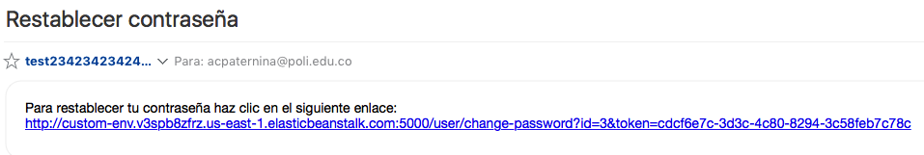
correo con enlace para restablecer contraseña

Slide 46
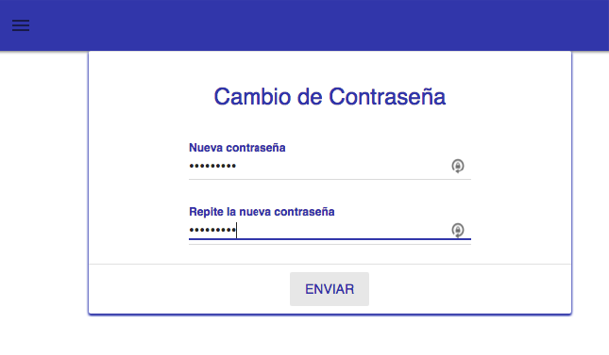
cambio de contraseña

